Slide 1
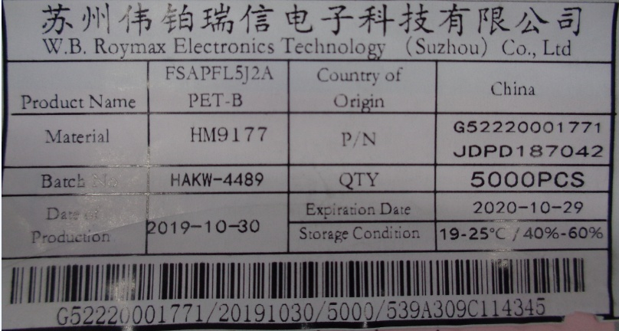
膜追溯功能
一.厂商来料标示-追溯逻辑
一维码解析
G52220001771/ 20191030 / 5000/ 539A309C114345
厂内料件号 / 出货日期 / 批量/ 厂商生产批号
二维码信息需求
二.功能要求
扫描追溯如下图
1.搭配外接式手动扫描,同時可手動輸入
2.系统可以防呆：
配置界面可配置卡關規則,例如：
1）G52220001771/ ******** / 5000/ **************
2）G52220001852/ ******** / 4000/ **************
3）***********/ ******** / ****/ **************
3.能配合PCS产品PET膜能上传被追溯信息,上傳TED_Leak_C_DATA中FPATH中.
4.背胶数量匹配贴合做递减计数.下一卷背胶扫描上一卷背胶自动被替换信息,可設置預計數量,只報警不停機.
52220001771/ 20191030/ 5000/ 539A309C114345
---- MIC膜
52220002131/ 20191030/ 5000/ 539A309C114345
---- 距感膜

Slide 2
清潔報警功能
現狀：
目前機臺沒有提示此功能，人員沒有辦法做到及時按時完成執行
需求：
設定時間，定時2H/次,從早晚八點開始計時,到達時間報警彈窗不停機,如“請及時對模塊進行清潔”彈窗關閉時下次2H計時開始

